Slide 1
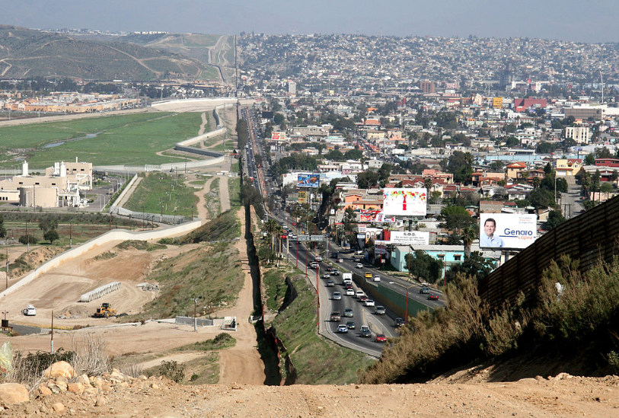
L’immigration illégale entre le Mexique et les Etats-Unis

Slide 2
Définition de l’immigration illégale
L’immigration illégale aussi appelée immigration clandestine est l’entrée illégale d’une personne dans un pays étranger. C’est-à-dire l’entrée dans un pays d’une personne n’ayant pas de papiers lui permettant de séjourner dans ce pays.

Slide 3
Quelques chiffres
Environ 300’000 mexicains passent illégalement la frontière chaque année
Diminution de l’immigration illégale de 50% entre 2003 et 2012
Frontière de 3000 kilomètres entre les Etats-Unis et le Mexique

Slide 4
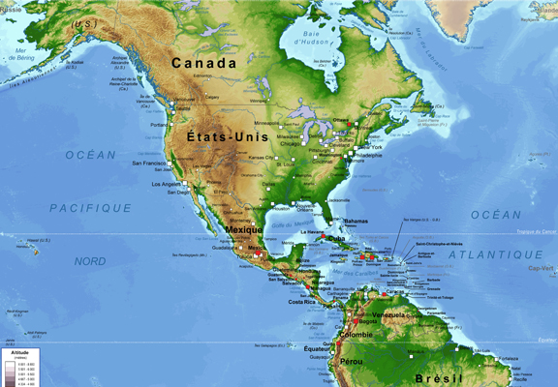

Slide 5
